Slide 1
ACADEMIC PPT SKILL / 原创中文学术母版
技术预见如何转化为组织行动？
从风险表征、共同研判到协同响应的机制探索（合成演示）
Academic PPT Skill · 测试演示
全部图表与材料为合成示例，不代表真实研究结论
研 究
2026年10月
Notes:
{"type": "cover", "title": "技术预见如何转化为组织行动？", "subtitle": "从风险表征、共同研判到协同响应的机制探索（合成演示）", "kicker": "ACADEMIC PPT SKILL / 原创中文学术母版", "author": "Academic PPT Skill · 测试演示", "affiliation": "全部图表与材料为合成示例，不代表真实研究结论", "date": "2026年10月"}

Slide 2
01
从经验现象出发
明确值得解释的现象与潜在的理论张力
Notes:
{"type": "section", "number": "01", "title": "从经验现象出发", "lead": "明确值得解释的现象与潜在的理论张力"}

Slide 3
问题的提出
RESEARCH QUESTION
经验观察
需要解释的问题
在复杂治理场景中，技术系统可以提前生成风险表征，但提前知道并不自动等于提前采取行动。
技术预见何以转化为跨组织的集体行动？
为何重要：解释技术条件与组织能力之间的转化过程。
中文社会科学演示设计系统
03 / 16
Notes:
{"type": "question", "title": "问题的提出", "context": "在复杂治理场景中，技术系统可以提前生成风险表征，但提前知道并不自动等于提前采取行动。", "question": "技术预见何以转化为跨组织的集体行动？", "significance": "解释技术条件与组织能力之间的转化过程。"}

Slide 4
经验现象为何构成研究问题？
RESEARCH PUZZLE
01
理论预期
02
经验发现
预测越早，组织响应就应当越充分。
预测提前量可能停留在技术层面，未能同步转化为职责分配和资源准备。
为什么认知优势未必自动转化为行动优势？
中文社会科学演示设计系统
04 / 16
Notes:
{"type": "tension", "title": "经验现象为何构成研究问题？", "expectation": "预测越早，组织响应就应当越充分。", "observation": "预测提前量可能停留在技术层面，未能同步转化为职责分配和资源准备。", "puzzle": "为什么认知优势未必自动转化为行动优势？"}

Slide 5
现有解释与研究缺口
LITERATURE REVIEW
技术能力视角
组织协调视角
认知实践视角
强调预测准确性、数据整合和模型性能。
重视权责关系、任务分配与跨部门协作。
关注信息如何在具体情境中被解释与使用。
示意分类，非真实文献归纳
示意分类，非真实文献归纳
示意分类，非真实文献归纳
解释缺口 / 需要解释从风险表征到组织行动之间的连续转换。
中文社会科学演示设计系统
05 / 16
Notes:
{"type": "literature", "title": "现有解释与研究缺口", "groups": [{"heading": "技术能力视角", "claim": "强调预测准确性、数据整合和模型性能。", "authors": "示意分类，非真实文献归纳"}, {"heading": "组织协调视角", "claim": "重视权责关系、任务分配与跨部门协作。", "authors": "示意分类，非真实文献归纳"}, {"heading": "认知实践视角", "claim": "关注信息如何在具体情境中被解释与使用。", "authors": "示意分类，非真实文献归纳"}], "gap": "需要解释从风险表征到组织行动之间的连续转换。"}

Slide 6
本文的解释性命题
CORE ARGUMENT
技术预见需要经由共同理解、权威确认与任务转译，才能沉淀为协同治理能力。
01
共同表征
02
组织研判
03
行动转译
把异质信息转化为可讨论的风险图景。
将专业判断接入正式的决策程序。
把预测提前量拆分为具体责任与准备任务。
由此可见：须考察衔接环节，而不能只评价预测模型本身。
中文社会科学演示设计系统
06 / 16
Notes:
{"type": "argument", "title": "本文的解释性命题", "claim": "技术预见需要经由共同理解、权威确认与任务转译，才能沉淀为协同治理能力。", "reasons": [{"title": "共同表征", "body": "把异质信息转化为可讨论的风险图景。"}, {"title": "组织研判", "body": "将专业判断接入正式的决策程序。"}, {"title": "行动转译", "body": "把预测提前量拆分为具体责任与准备任务。"}], "implication": "须考察衔接环节，而不能只评价预测模型本身。"}

Slide 7
从预测到行动：机制示意
MECHANISM
多源信息
风险表征
联合研判
权威确认
协同行动
输入
讨论
建议
部署
观测与模型
未来情景
人机校验
正式裁定
任务与资源
合成概念图，关系类型仅用于展示图示能力。
关系图例：实线＝因果 / 组织关系；虚线＝时间顺序 / 相关关系（具体以连线语义标注为准）
中文社会科学演示设计系统
07 / 16
Notes:
{"type": "mechanism", "title": "从预测到行动：机制示意", "nodes": [{"id": "data", "label": "多源信息", "detail": "观测与模型", "layer": 0}, {"id": "risk", "label": "风险表征", "detail": "未来情景", "layer": 1}, {"id": "review", "label": "联合研判", "detail": "人机校验", "layer": 2}, {"id": "decision", "label": "权威确认", "detail": "正式裁定", "layer": 3}, {"id": "action", "label": "协同行动", "detail": "任务与资源", "layer": 4}], "edges": [{"source": "data", "target": "risk", "kind": "temporal", "label": "输入"}, {"source": "risk", "target": "review", "kind": "association", "label": "讨论"}, {"source": "review", "target": "decision", "kind": "organizational", "label": "建议"}, {"source": "decision", "target": "action", "kind": "organizational", "label": "部署"}], "note": "合成概念图，关系类型仅用于展示图示能力。"}

Slide 8
过程追踪：五个关键环节
PROCESS TRACING
阶段 1
阶段 2
阶段 3
阶段 4
阶段 5
1
2
3
4
5
信息汇集
情景推演
专业研判
正式裁定
任务落实
形成多源信息基础。
表达不同未来风险。
识别偏差和决策条件。
确认权限与行动边界。
分配职责与资源。
行动者：技术部门
行动者：分析部门
行动者：专家与业务方
行动者：决策部门
行动者：执行部门
过程判断：研究重点是转换过程，而非单个工具的性能。
中文社会科学演示设计系统
08 / 16
Notes:
{"type": "process", "title": "过程追踪：五个关键环节", "steps": [{"time": "阶段 1", "title": "信息汇集", "detail": "形成多源信息基础。", "actor": "技术部门"}, {"time": "阶段 2", "title": "情景推演", "detail": "表达不同未来风险。", "actor": "分析部门"}, {"time": "阶段 3", "title": "专业研判", "detail": "识别偏差和决策条件。", "actor": "专家与业务方"}, {"time": "阶段 4", "title": "正式裁定", "detail": "确认权限与行动边界。", "actor": "决策部门"}, {"time": "阶段 5", "title": "任务落实", "detail": "分配职责与资源。", "actor": "执行部门"}], "takeaway": "研究重点是转换过程，而非单个工具的性能。"}

Slide 9
研究设计如何组织？
RESEARCH DESIGN
01
研究对象 / 案例
02
资料与数据
以典型场景的治理过程作为分析单位。
访谈、公开文献、过程材料与规范性文件（示意）。
03
方法与识别策略
04
研究边界 / 局限
过程追踪、材料互证、解释性分析。
样例未使用真实案例，不进行经验结论推断。
围绕的问题：信息如何转化为具有行动后果的组织判断？
中文社会科学演示设计系统
09 / 16
Notes:
{"type": "design", "title": "研究设计如何组织？", "case": "以典型场景的治理过程作为分析单位。", "materials": "访谈、公开文献、过程材料与规范性文件（示意）。", "strategy": "过程追踪、材料互证、解释性分析。", "limitations": "样例未使用真实案例，不进行经验结论推断。", "question": "信息如何转化为具有行动后果的组织判断？"}

Slide 10
原生数据图表演示（合成数据）
EMPIRICAL RESULT
主要发现：此页仅用于演示可编辑的 PowerPoint 原生数据图表。
来源：合成示例数据，不可作为经验依据
中文社会科学演示设计系统
10 / 16
Notes:
{"type": "chart", "title": "原生数据图表演示（合成数据）", "chart_type": "line", "categories": ["1月", "2月", "3月", "4月", "5月", "6月"], "series": [{"name": "预警事项", "values": [12, 16, 14, 22, 25, 29]}, {"name": "已落实准备事项", "values": [8, 10, 13, 17, 19, 24]}], "source": "合成示例数据，不可作为经验依据", "insight": "此页仅用于演示可编辑的 PowerPoint 原生数据图表。"}

Slide 11
区间估计展示（合成数据，95% CI）
INTERVAL ESTIMATES
模型 A
0.28 [0.10, 0.46]
模型 B
0.16 [-0.04, 0.36]
模型 C
0.43 [0.20, 0.66]
模型 D
-0.06 [-0.25, 0.13]
-0.4
-0.1
0.2
0.5
0.8
合成系数点估计及 95% 置信区间
来源：合成示例数据，仅用于说明视觉结构
中文社会科学演示设计系统
11 / 16
Notes:
{"type": "estimate", "title": "区间估计展示（合成数据，95% CI）", "items": [{"name": "模型 A", "estimate": 0.28, "low": 0.1, "high": 0.46}, {"name": "模型 B", "estimate": 0.16, "low": -0.04, "high": 0.36}, {"name": "模型 C", "estimate": 0.43, "low": 0.2, "high": 0.66}, {"name": "模型 D", "estimate": -0.06, "low": -0.25, "high": 0.13}], "xmin": -0.4, "xmax": 0.8, "reference": 0, "xlabel": "合成系数点估计及 95% 置信区间", "source": "合成示例数据，仅用于说明视觉结构"}

Slide 12
研究材料矩阵（示意）
EVIDENCE TABLE
证据类型 | 承担功能 | 可核查内容 | 解释边界
公开文件 | 制度背景 | 正式权限与职责 | 不代表真实执行
过程材料 | 关键节点 | 时间与行动记录 | 可能存在选择性
访谈材料 | 意义建构 | 行动者的理解 | 需要交叉验证
模型输出 | 情景表征 | 预测条件与误差 | 不能代替裁定
本表展示原生可编辑表格，内容仅为研究设计示意。
来源：方法论示例，非已完成的实证调查
中文社会科学演示设计系统
12 / 16
Notes:
{"type": "table", "title": "研究材料矩阵（示意）", "headers": ["证据类型", "承担功能", "可核查内容", "解释边界"], "rows": [["公开文件", "制度背景", "正式权限与职责", "不代表真实执行"], ["过程材料", "关键节点", "时间与行动记录", "可能存在选择性"], ["访谈材料", "意义建构", "行动者的理解", "需要交叉验证"], ["模型输出", "情景表征", "预测条件与误差", "不能代替裁定"]], "highlight_rows": [2], "note": "本表展示原生可编辑表格，内容仅为研究设计示意。", "source": "方法论示例，非已完成的实证调查"}

Slide 13
关键材料如何进入演示？
PRIMARY EVIDENCE
“
这是一段用于检查中文引文排版、材料来源标识和证据解释关系的合成文本。
材料来源：完全虚构的排版测试材料；不得作为真实引文
证据指向
应区分材料原文、研究者解释与可支持的结论。
来源：完全虚构的排版测试材料；不得作为真实引文
中文社会科学演示设计系统
13 / 16
Notes:
{"type": "evidence", "title": "关键材料如何进入演示？", "excerpt": "这是一段用于检查中文引文排版、材料来源标识和证据解释关系的合成文本。", "source": "完全虚构的排版测试材料；不得作为真实引文", "interpretation": "应区分材料原文、研究者解释与可支持的结论。"}

Slide 14
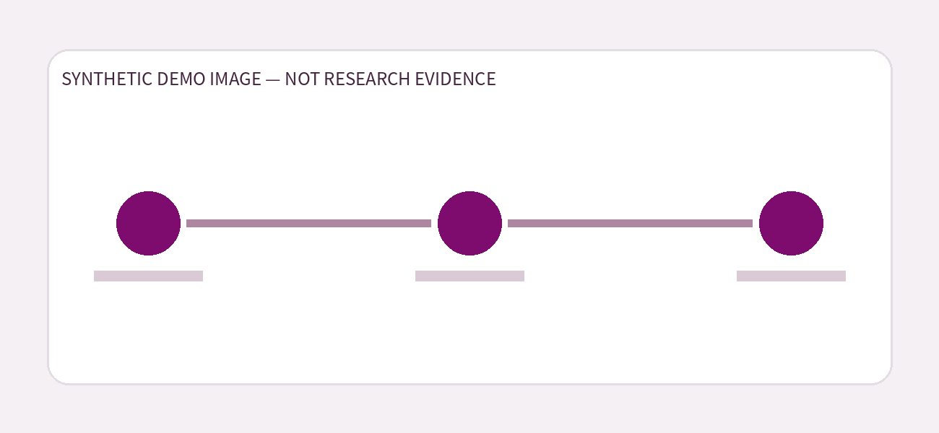
研究图片版式及标注规则
DOCUMENTARY MATERIAL
图：技术、研判与行动的示意关系（合成测试图，不是田野照片或实测数据）
来源：由本项目生成的 synthetic_demo.png；允许随示例分发
中文社会科学演示设计系统
14 / 16
Notes:
{"type": "image", "title": "研究图片版式及标注规则", "caption": "图：技术、研判与行动的示意关系（合成测试图，不是田野照片或实测数据）", "source": "由本项目生成的 synthetic_demo.png；允许随示例分发"}

Slide 15
总结：从技术效果走向治理解释
CONCLUSION
1
研究应识别预测结果进入组织决策的具体过程。
2
风险表征能否转化为行动，取决于后续组织机制。
3
可编辑图示必须保留概念之间真实的关系语义。
理论贡献
把学术表达结构与 PPT 设计系统对应起来。
研究局限
此文件只展示 Skill 能力，不提供真实研究发现。
中文社会科学演示设计系统
15 / 16
Notes:
{"type": "conclusion", "title": "总结：从技术效果走向治理解释", "findings": ["研究应识别预测结果进入组织决策的具体过程。", "风险表征能否转化为行动，取决于后续组织机制。", "可编辑图示必须保留概念之间真实的关系语义。"], "contribution": "把学术表达结构与 PPT 设计系统对应起来。", "limitations": "此文件只展示 Skill 能力，不提供真实研究发现。"}

Slide 16
让视觉服务论证，让每一页都有清晰的学术任务。
谢谢，欢迎批评指正。
Academic PPT Skill · v0.1.0
Notes:
{"type": "closing", "takeaway": "让视觉服务论证，让每一页都有清晰的学术任务。", "thanks": "谢谢，欢迎批评指正。", "contact": "Academic PPT Skill · v0.1.0"}

